Slide 1
Prometheus

Slide 2
Prometheus is an open-source systems monitoring and alerting toolkit originally built at SoundCloud.
Since its inception in 2012, many companies and organizations have adopted Prometheus, and the project has a very active developer and user community.
Prometheus joined the Cloud Native Computing Foundation in 2016 as the second hosted project, after Kubernetes.

Slide 3
Prometheus
Prometheus 是一个开源监控系统
多维度数据模型
灵活的查询语言
不依赖分布式存储，单个服务器节点是自主的
以HTTP方式，通过pull模型拉去时间序列数据
也通过中间网关支持push模型
通过服务发现或者静态配置，来发现目标服务对象
支持多种多样的图表和界面展示，grafana也支持它

Slide 4

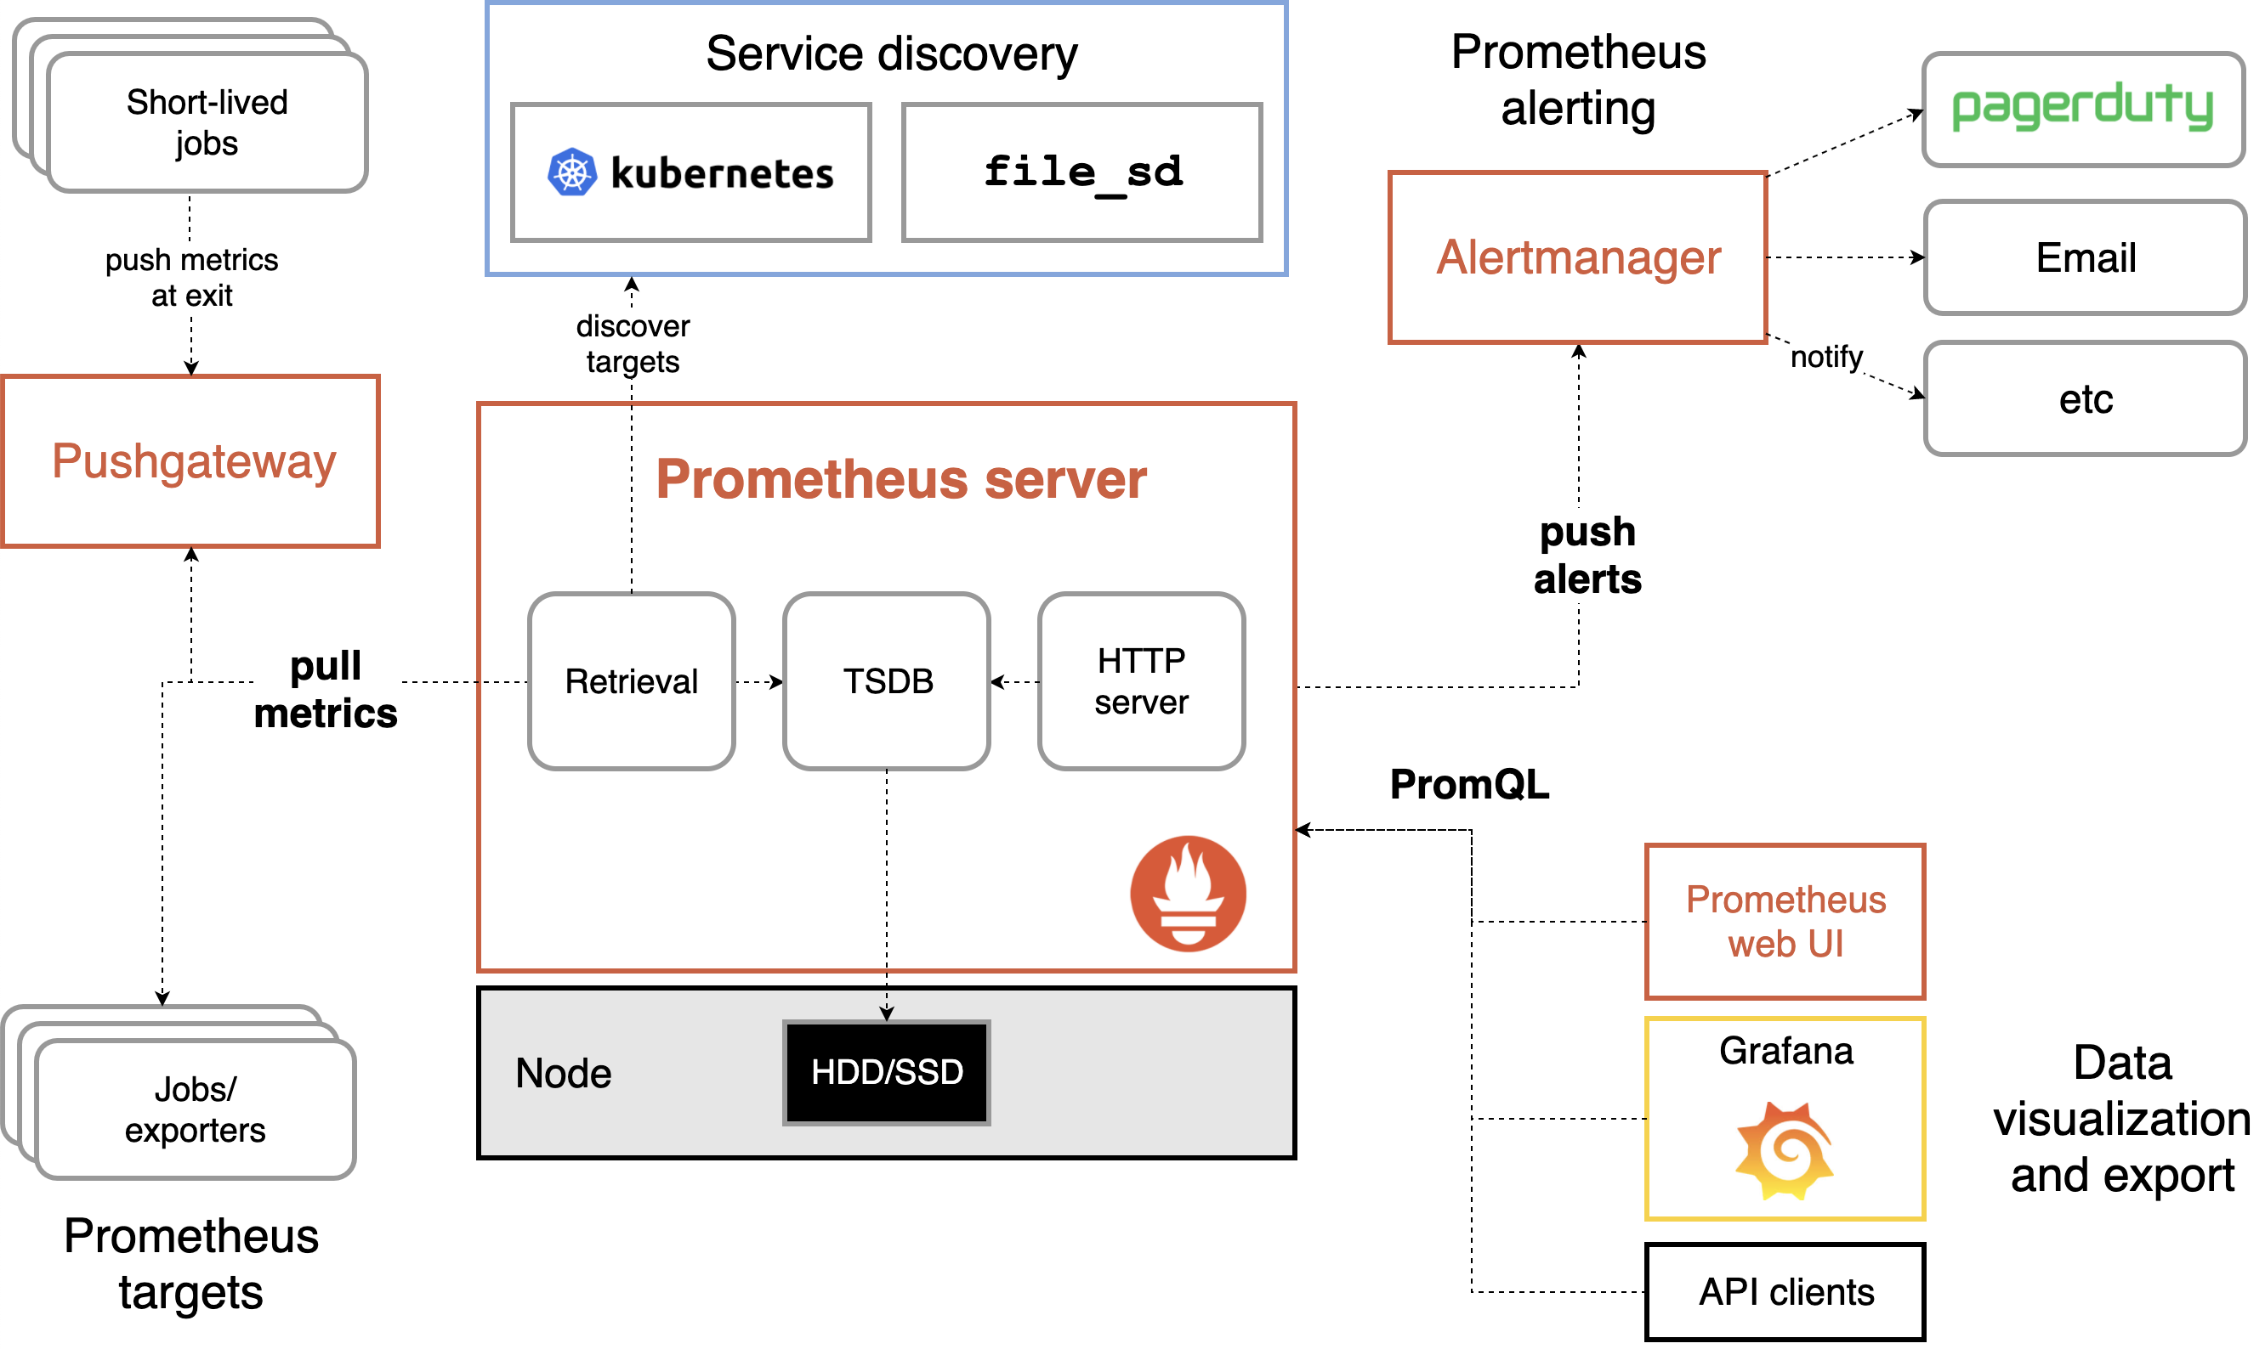
Notes:
时序数据库：
influxDB
TimescaleDB

Slide 5
适用场景
Prometheus在记录纯数字时间序列方面表现非常好。
它既适用于面向服务器等硬件指标的监控，也适用于高动态的面向服务架构的监控。
Prometheus，它的价值在于可靠性，甚至在很恶劣的环境下，你都可以随时访问它和查看系统服务各种指标的统计信息。
如果你对统计数据需要100%的精确，它并不适用，例如：它不适用于实时计费系统

Slide 6
数据模型
metrics:度量指标名称
labels:标签
api_http_requests_total{method="POST", handler="/messages"}

Slide 7
metrics类型
Counter(计数器):
只能递增的数值，如请求数、任务完成数和错误出现的次数
Gauge(测量器):
既可以递增、又可以递减的值，如温度、当前内存使用量等
Histogram(柱状图):
对每个采样点进行统计，打到各个分类值中(bucket)，[basename]_bucket{le="上边界"}
Summary(总结):
采样点分位图统计，[basename] {quantile=”0.99"}
Notes:
Histogram:
[basename]_bucket
[basename]_sum
[basename]_count
Summary:
[basename]
[basename]_sum
[basename]_count

Slide 8

PromQL
instant vector ： 瞬时向量 - 它是指在同一时刻，抓取的所有度量指标数据
range vector ：范围向量 - 它是指在任何一个时间范围内，抓取的所有度量指标数据
scalar ：标量 - 一个简单的浮点值
string ：字符串 - 一个当前没有被使用的简单字符串
Notes:
瞬时向量类型是唯一可以直接在图表中使用的。

Slide 9
向量选择器
瞬时向量选择器
= , !=
=~, !~
范围向量选择器
[5m]
s, m, h, d, w, y
偏移
offset

Slide 10
操作符
加法 +
减法 -
乘法 *
除法 /
模 %
幂 ^
聚合
sum max min avg stddev stdvar count count_values
bottomk topk quantile

Slide 11
函数
up
increase
rate/irate
delta/idelta

Slide 12
Rule
Recording Rules
https://yunlzheng.gitbook.io/prometheus-book/parti-prometheus-ji-chu/alert/prometheus-recoding-rules
Alerting Rules

Slide 13

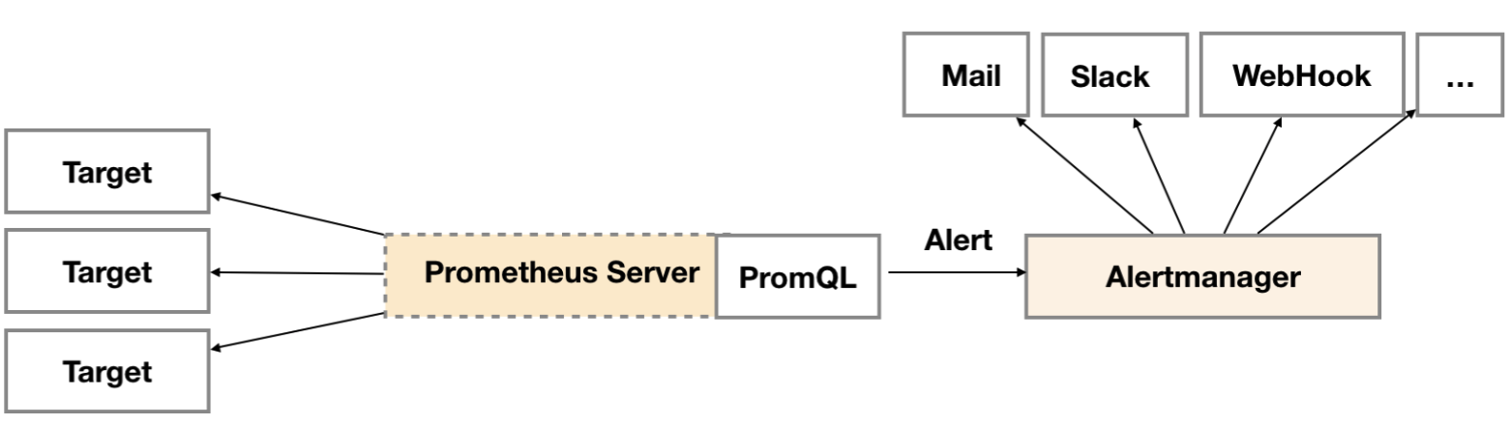


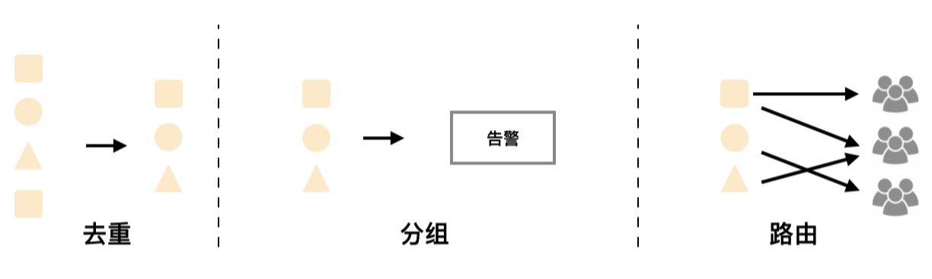
Alerting Manager
Notes:
分组
抑制
静默

Slide 14
Notes:
sum(avg without(cpu)(irate(node_cpu_seconds_total{mode!='idle'}[2m]))) by (instance)
docker run --rm -it -p 3000:80 -p 2525:25 rnwood/smtp4dev

